Slide 1
L’infortuné Jacques Laffaille
Bernard LIAN
(21/01/2023)

Slide 2
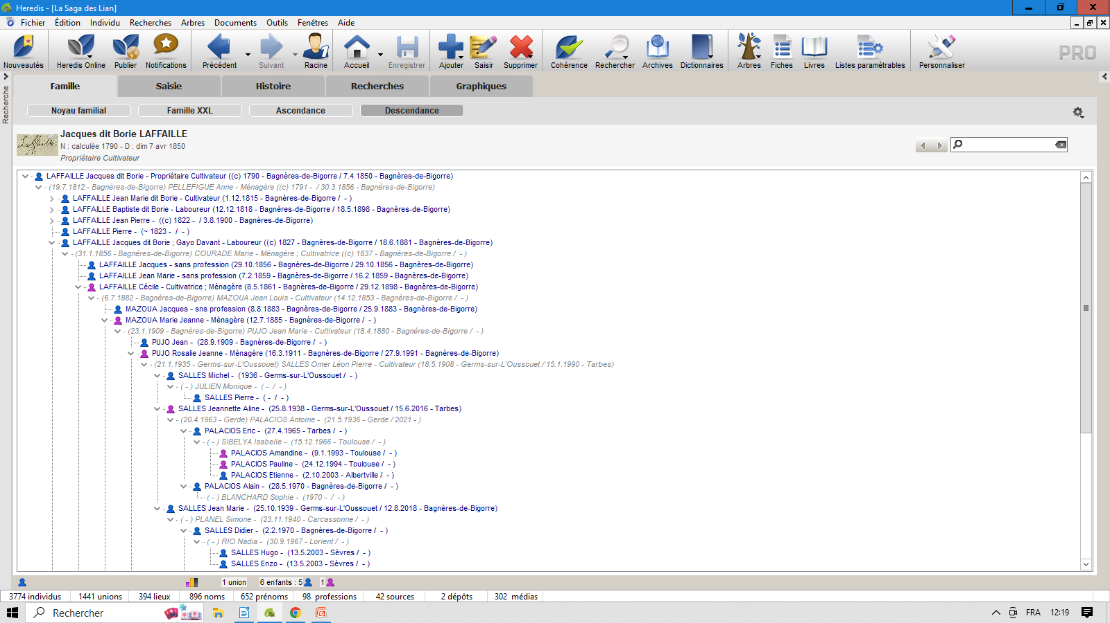

Slide 3
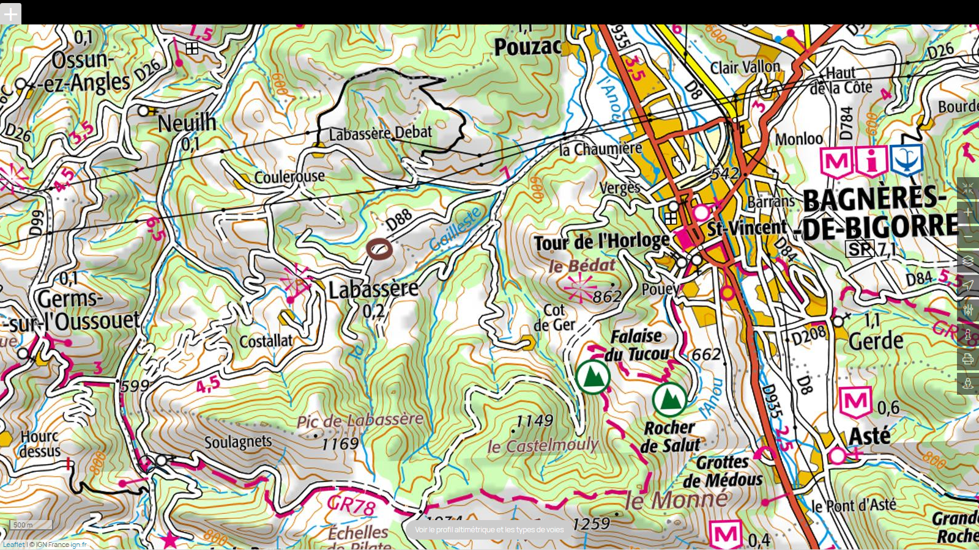
Lieu de décès de Jacques Laffaille
Lieu d’habitation de Jacques Laffaille

Slide 4
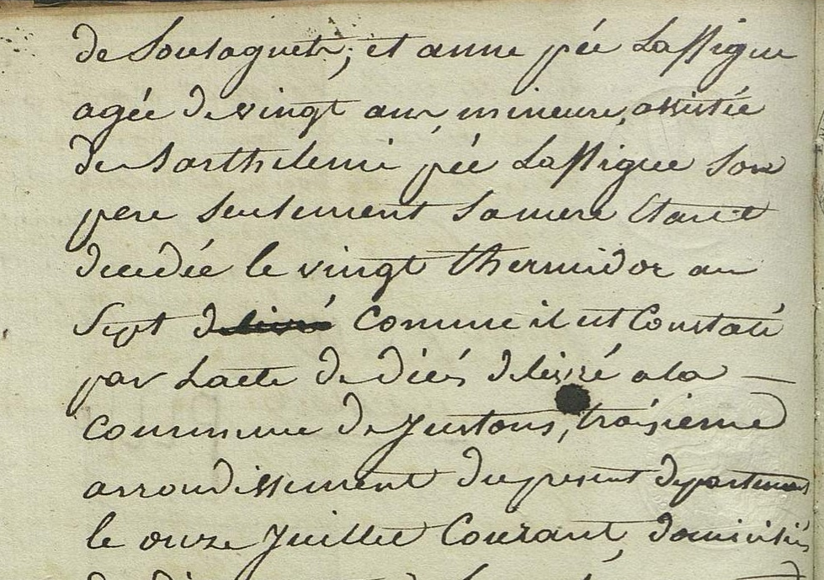
Acte de mariage de Laffaille Jacques :
Le nom de la mère de son épouse n’est pas noté.

Slide 5
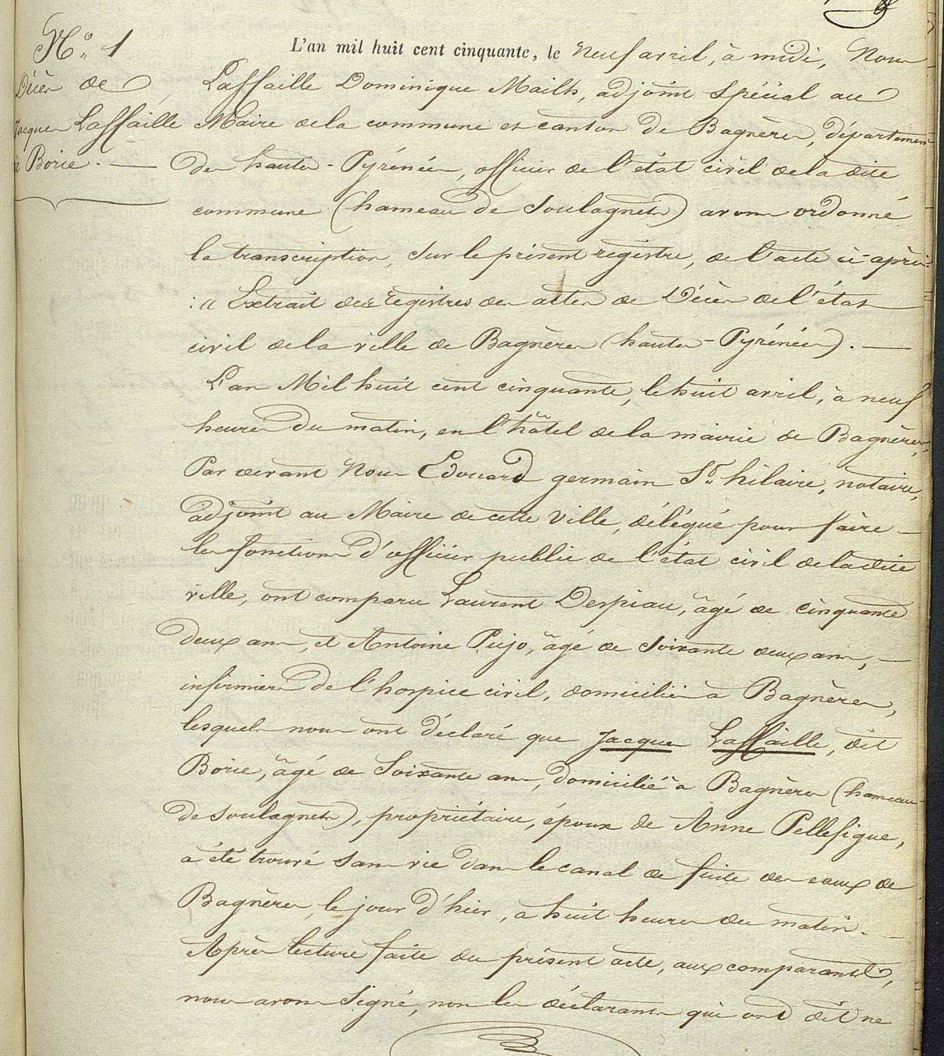

Slide 6
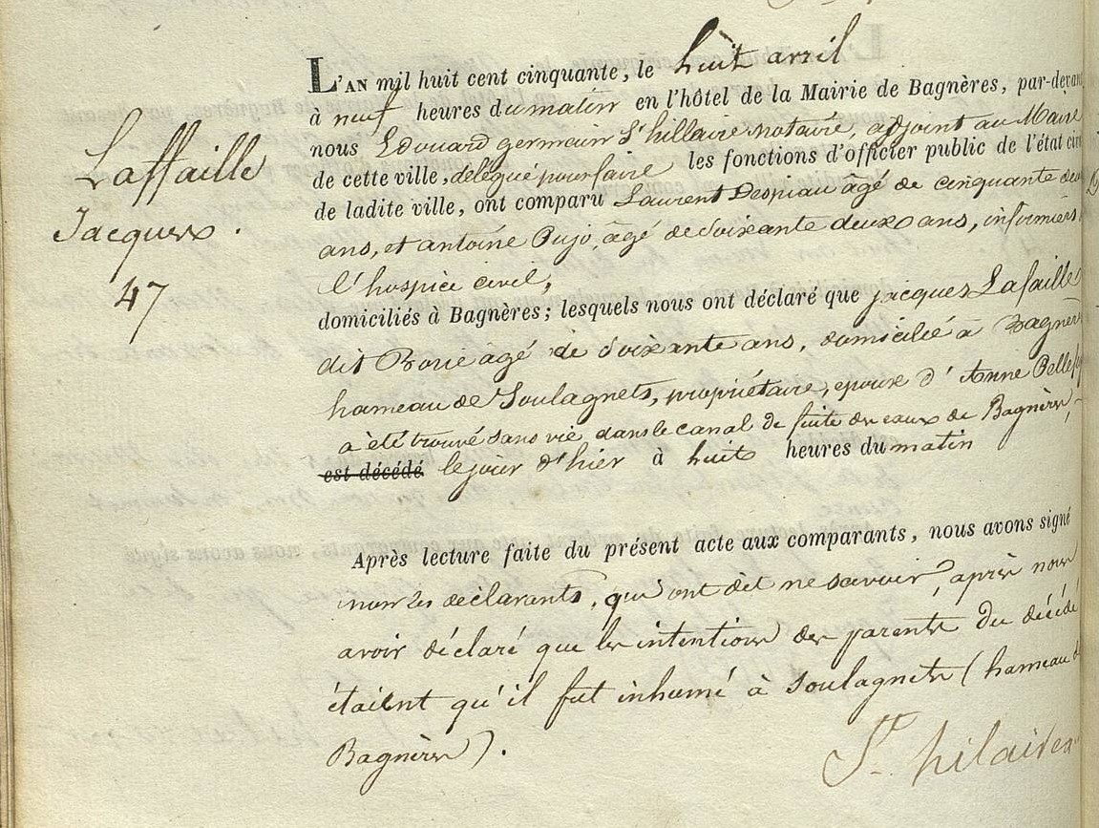
Les déclarants, infirmiers, ne savent pas signer ???

Slide 7
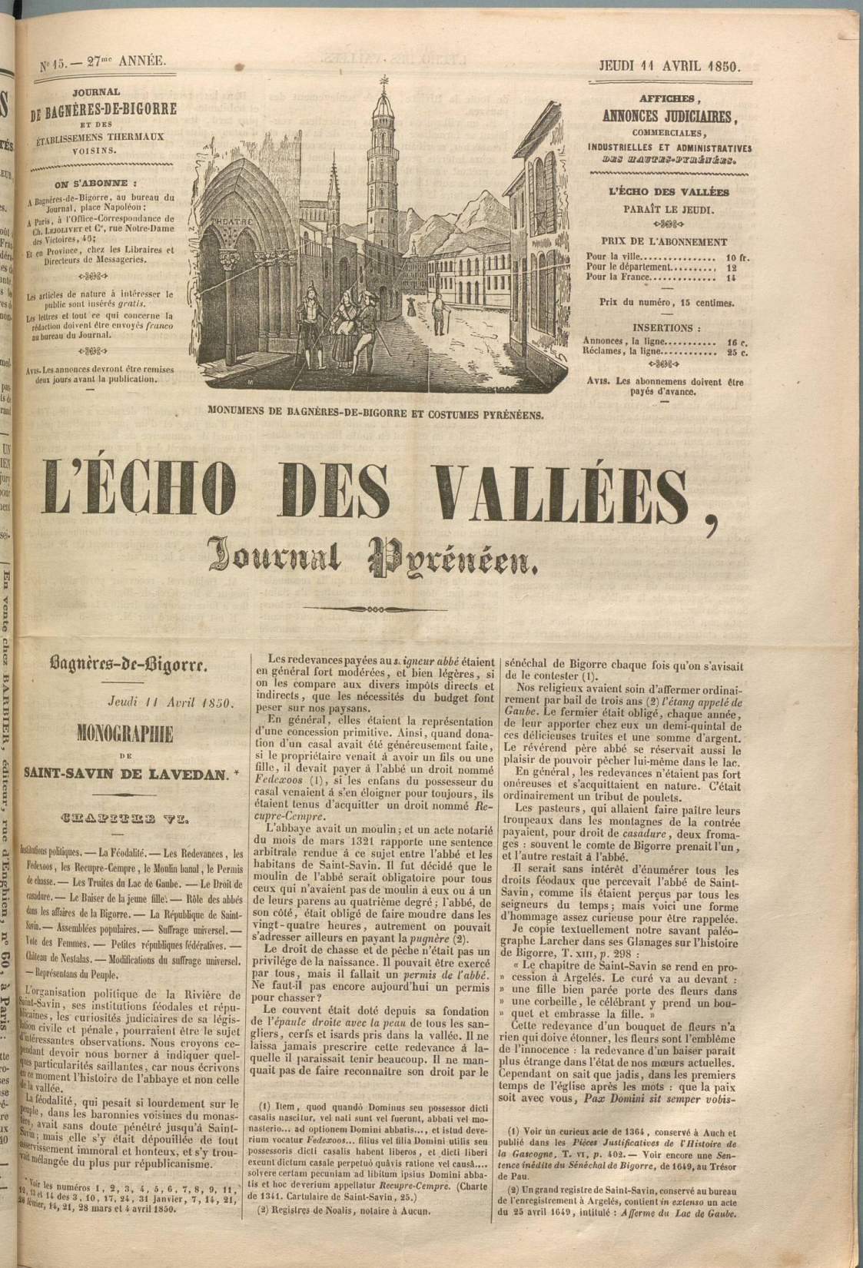
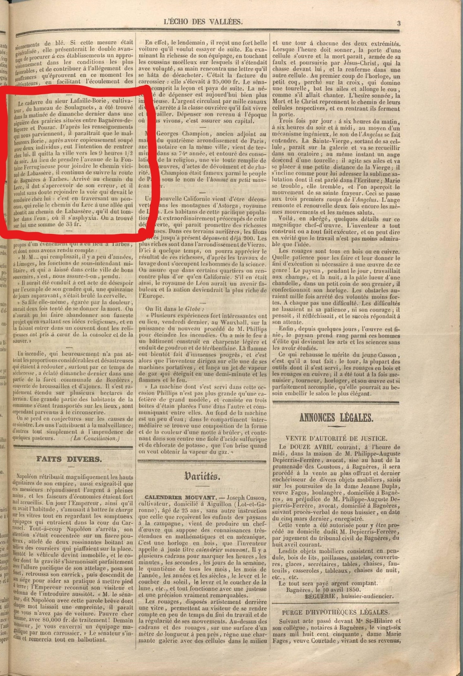

Slide 8
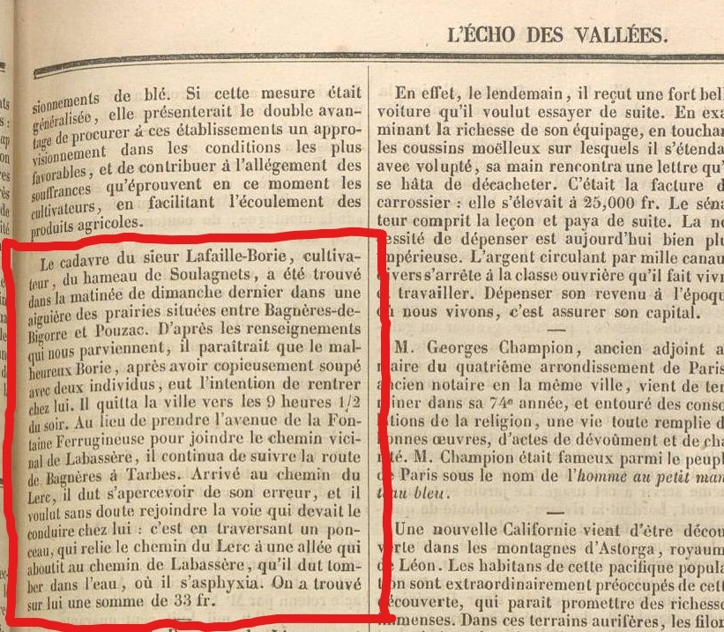

Slide 9
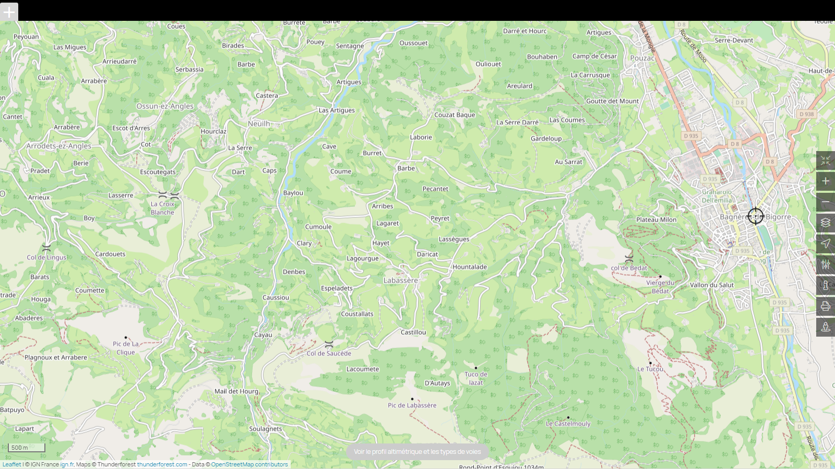
Chemin qu’il aurait dû prendre
Chemin qu’il a prit

Slide 10
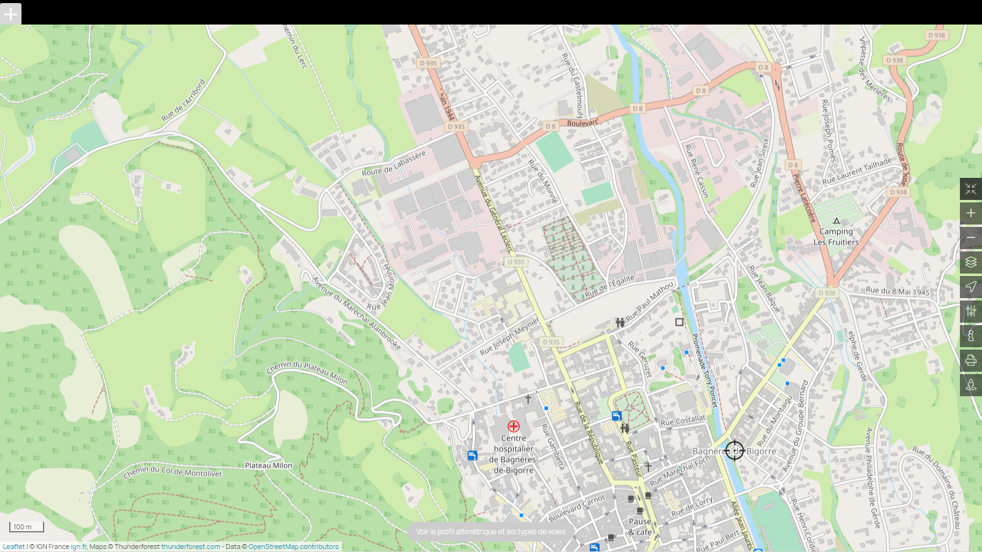
Il aurait dû prendre à gauche
Il va tout droit

Slide 11
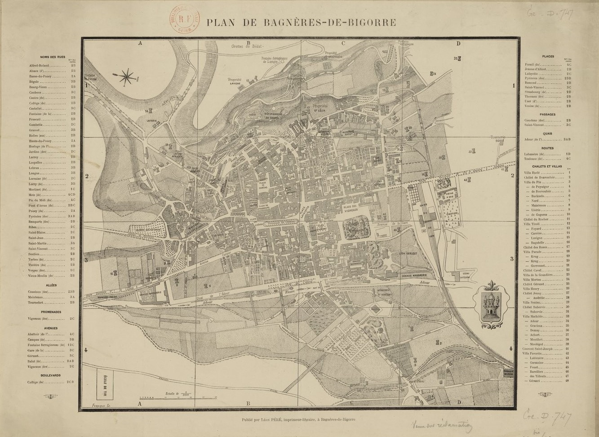
De 1888

Slide 12
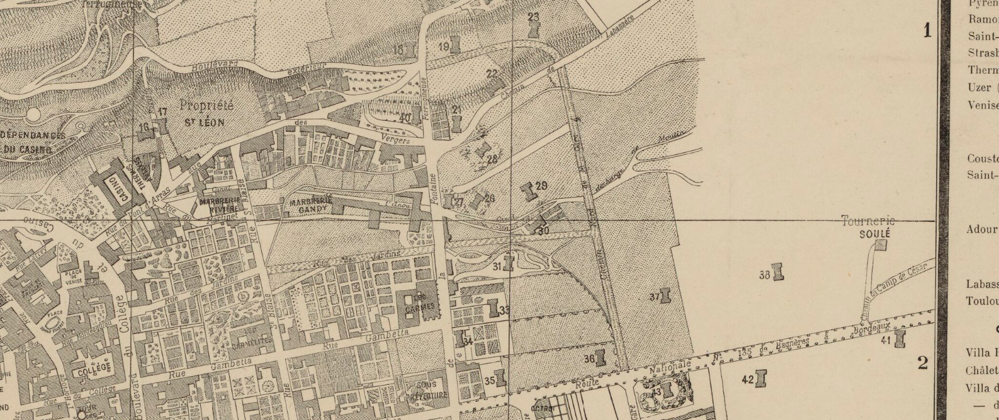
Lieu du décès

